Slide 1
GLEICHNISSE
Lektion 4, am Sabbat, 27. Juli 2024

Slide 2
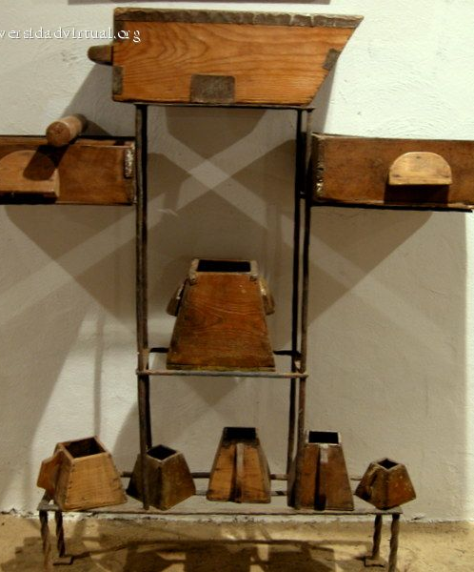
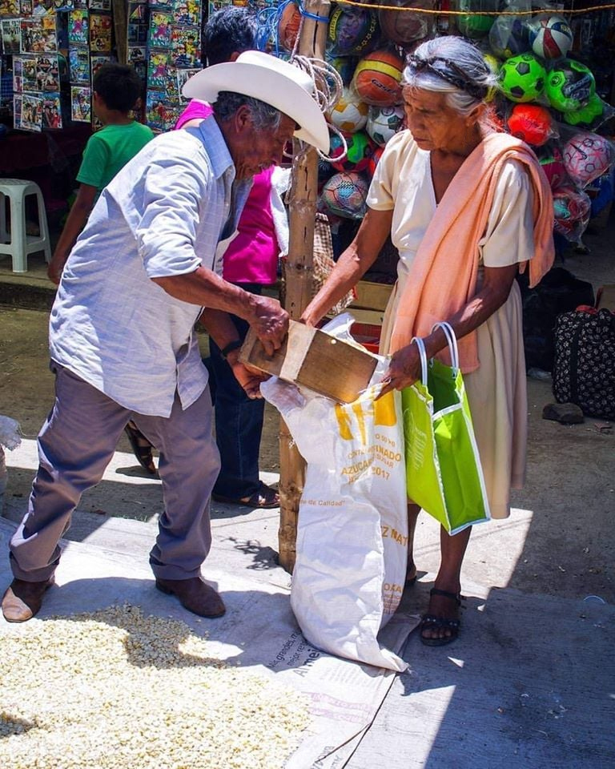
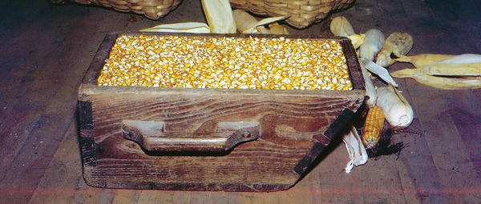
“Und Er sprach zu ihnen: ,Seht zu, was ihr hört! Mit welchem Maß ihr messt, wird man euch zumessen und man wird euch noch dazugeben.
Denn wer da hat, dem wird gegeben; und wer nicht hat, dem wird man auch das nehmen, was er hat.’ ”
(Markus 4 : 24.25)
MERKTEXT

Slide 3
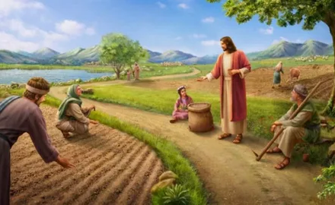
Ein GLEICHNIS ist eine Erzählung einer fiktiven Begebenheit (die auf wahren Begebenheiten beruht oder auch nicht).
Daraus wird dann durch Vergleich oder Ähnlichkeit eine wichtige oder MORALISCHE LEHRE abgeleitet.
Nach diesem System hat JESUS in erster Linie gelehrt (Mk 4,34). Seine Gleichnisse stammten im Allgemeinen aus dem täglichen Leben und waren daher leicht zu merken und anzuwenden.
Wenn Seine Zuhörer nach Hause kamen, erzählten sie ihrer Familie und ihren Freunden, was sie Neues gelernt hatten.

Slide 4
Warum es Gleichnisse gibt - Markus 4:10-12
(Di, 23. Juli – Der Grund für die Gleichnisse)
Das Gleichnis vom Sämann:
Ein Sämann ging aus zu säen… - Mk 4:1-9
(So, 21. Juli – Das Gleichnis vom Sämann)
Deutung des Gleichnisses - Mk 4:13-20
(Mo, 22. Juli – Jesu Interpretation)
Andere Gleichnisse:
Die Lampe und das Maß - Mk 4:21-25
(Mi, 24. Juli – Lampe und Maß – Mk 4, 21-23)
Das Wachstum und der Senf - Mk 4:26-32 (Do, 25. Juli – Gleichnisse vom wachsenden Samen – Mk 4,26-29)

Slide 5
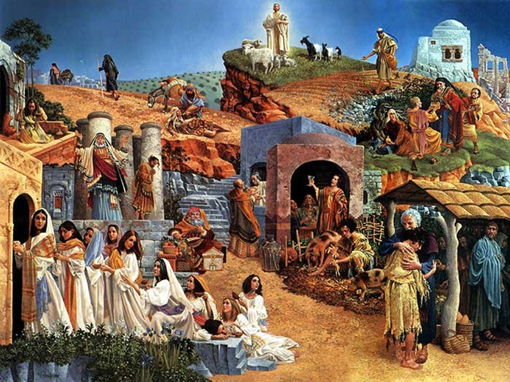
(Di, 23. Juli – Der Grund für die Gleichnisse)
WARUM ES GLEICHNISSE GIBT
JESU Predigten handelten vermehrt vom REICH GOTTES (Himmelreich, Königreich…) (Markus 1,14-15).
Viele Seiner Gleichnisse erklärten das WESEN dieses Königreichs (Markus 4,30).

Slide 6
WARUM ES GLEICHNISSE GIBT
(Di, 23. Juli – Der Grund für die Gleichnisse)
“auf dass sie mit sehenden Augen sehen und doch nicht erkennen
und mit hörenden Ohren hören und doch nicht verstehen, damit sie sich nicht etwa bekehren und ihnen vergeben werde!” (Markus 4:12)
Erstaunlich ist der Grund, den JESUS selbst für die Verwendung von Gleichnissen angab: damit sie es nicht verstehen, sich nicht bekehren und ihnen nicht vergeben wird! (Markus 4,12).
Das war nichts Neues. Als GOTT ihm befahl, zu predigen, sagte Er zu Jesaja: „Höre wohl, aber verstehe nicht; sehe wohl, aber verstehe nicht. [...] damit es (das Volk) nicht mit den Augen sieht und nicht mit den Ohren hört und nicht mit dem Herzen versteht und sich nicht bekehrt und ihm Heilung widerfährt“ (Jes. 6,9-10).
Wer sich nach dem Wort GOTTES sehnt, wird die Wahrheit hören und sich darüber freuen. Aber wer nicht hören will, wird sich weigern, die Wahrheit zu verstehen, sich zu ändern und das Heil zu erlangen, ganz gleich, wie einfach sie präsentiert wird.

Slide 7
DAS GLEICHNIS VOM SÄMANN

Slide 8
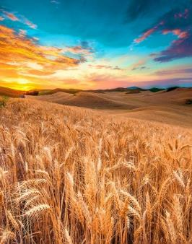
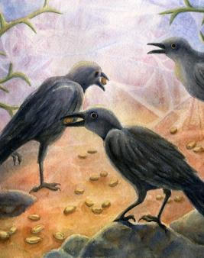
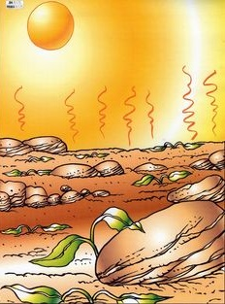
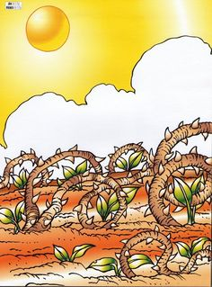
EIN SÄMANN GING AUS ZU SÄEN...
(So, 21. Juli – Ein Sämann ging aus zu säen)
“Und Er lehrte sie vieles in Gleichnissen; und in Seiner Predigt sprach Er zu ihnen:
Hört zu! Siehe, es ging ein Sämann aus zu säen. ” (Markus 4:2-3)
Auf dem Weg
Nach einigen TAGEN ging die Saat ein (Mark 4:4)
zwischen den Steinen
Nach einigen WOCHEN ging die Saat ein (Mark 4:5-6)
unter den Dornen
Nach einigen MONATEN ging die Saat ein (Mark 4:7)
auf gutes Land
Am ENDE der WACHSTUMSPERIODE trägt das Saatgut FRÜCHTE (Mark 4:8)
SÄMANN und SAATGUT überall gleich. ERGEBNIS für jedes der 4 Gebiete: völlig UNTERSCHIEDLICH. Alles hängt von der ART UND WEISE ab, WIE der Same empfangen wird.

Slide 9
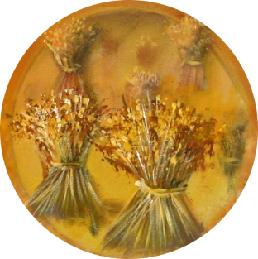
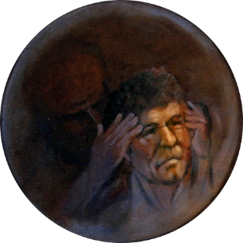
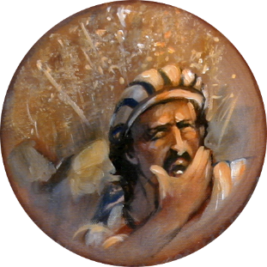
DEUTUNG DES GLEICHNISSES
(Mo, 22. Juli – JESU Interpretation)
“Der Sämann sät das Wort.” (Markus 4:14)
Der Same ist das Wort GOTTES, und der Sämann ist derjenige, der es übermittelt.
Auf dem Weg
Sie haben KEIN INTERESSE u. Satan führt sie in die Irre. (Mark 4:15)
zwischen den Steinen
Sie nehmen das Wort auf, bestehen aber die PRÜFUNGEN NICHT (Mark 4:16-17)
unter den Dornen
Sie nehmen das Wort auf, aber sie werden BEQUEM (Mark 4:18-19)
auf gutes Land
Bestehen Prüfungen, werden nicht sesshaft - tragen Früchte. (Mk 4:20)
Welchen HERZENSBODEN habe ich? Was sollte ich tun, um FRUCHTBAR zu werden?

Slide 10
ANDERE GLEICHNISSE

Slide 11
(Mi, 24. Juli – Lampe u. Maß – Mk 4, 21-23)
DIE LAMPE UND DAS MASS
“Und Er sprach zu ihnen: Zündet man denn ein LICHT an, um es unter den Scheffel oder unter die Bank zu setzen? Und nicht, um es auf den LEUCHTER zu setzen?“ (Markus 4:21)
Stell dir das Gespräch vor: „Zündet man denn... ?“ „Nein!“; „Und nicht ...?“ „Ja, natürlich!“
JESUS wusste, wie Er die Aufmerksamkeit Seiner Zuhörer gewinnen konnte. Jetzt waren sie bereit, die geistliche Lektion zu empfangen.
Nach und nach offenbarte JESUS die Wahrheit des Evangeliums, damit sie allen bekannt wurde (Markus 4,22).
In jener Nacht, als sie zu Hause ihre LAMPEN anzündeten, erinnerten sich „alle, die Ohren haben zu hören“ (Markus 4,23), zweifellos an diese Lektion.

Slide 12
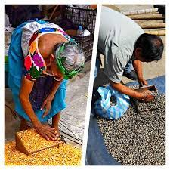
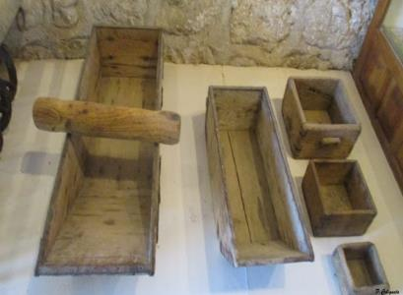
(Mi, 24. Juli – Lampe und Maß – Mk 4, 21-23)
DIE LAMPE UND DAS MASS
“Und weiter sagte Er: "Passt auf, was ihr jetzt hört! Nach dem Maß, mit dem ihr messt, wird euch zugeteilt werden und ihr werdet noch mehr bekommen.“ (Markus 4:24)
Auf den Straßen der Stadt verkauften die Händler ihre Produkte mit mehr oder weniger standardisierten Maßen, um die vom Käufer gewünschte Produktmenge zu ermitteln.
Wenn der Verkäufer gut ist, fügt er ein wenig mehr davon hinzu, um den Kunden zufriedenzustellen.
Wenn jemand für die Wahrheit empfänglich ist, wird er noch mehr bekommen. Aber wenn man sie ablehnt, wird auch die Wahrheit, die man hat, verloren gehen (Markus 4,25).

Slide 13
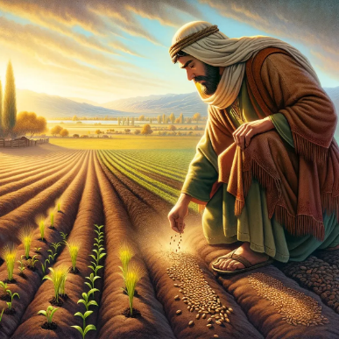
(Do, 25. Juli – Gleichnisse vom wachsenden Samen – Mk 4,26-29)
DAS WACHSTUM UND DER SENF
“Er sagte: Mit dem Reich Gottes ist es so, wie wenn ein Mann Samen auf seinen Acker sät;” (Markus 4:26)
JESUS erinnert an den Wachstumsprozess des Getreides
(Markus 4:28)

Slide 14
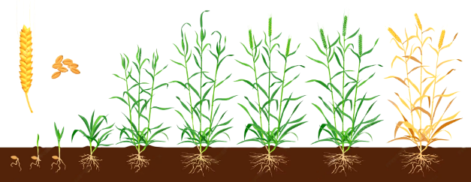
(Do, 25. Juli – Gleichnisse vom wachsenden Samen – Mk 4,26-29)
DAS WACHSTUM UND DER SENF
“Er sagte: Mit dem Reich Gottes ist es so, wie wenn ein Mann Samen auf seinen Acker sät;” (Markus 4:26)
HALM
ÄHRE
KORN
Es ist ein PROZESS, der von GOTT und nicht vom Menschen abhängt (Mk 4,27).
Dies ist die SAAT des Evangeliums, die in den fruchtbaren Herzensboden des Gläubigen gesät wird.
Durch das Wirken des Heiligen Geistes WACHSEN wir immer mehr in der WAHRHEIT... bis JESUS kommt (Mk 4,29; Mt 13,39).

Slide 15
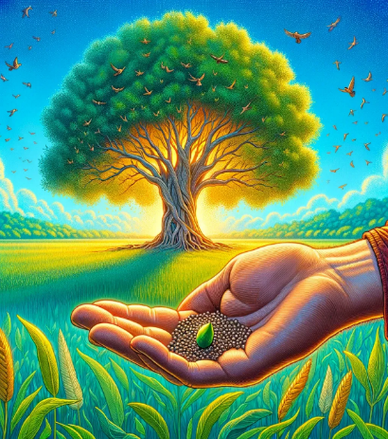
(Do, 25. Juli – Gleichnisse vom wachsenden Samen – Mk 4,26-29)
DAS WACHSTUM UND DER SENF
“Es ist wie mit einem Senfkorn: Wenn das gesät wird aufs Land, so ist’s das kleinste unter allen Samenkörnern auf Erden;” (Markus 4:31)
Das HIMMELREICH ist vergleichbar mit einem winzigen Senfkorn (Markus 4:30-31).
Nach 50 Tagen nach der Aussaat erreicht der Senf eine Höhe von 30-40 cm und ist bereits in der Lage, erntefähige Früchte zu tragen. Er kann bis zu 7 Meter hoch werden.
Natürlich war der Anfang klein: 120 „ungebildete“ Menschen, versteckt in einem Raum in Jerusalem.
Aber ihre Ausbreitung hat die ganze Welt erreicht und wurde zur Religion mit der größten Zahl von Gläubigen.

Slide 16
“In GLEICHNISSEN und GEGENÜBERSTELLUNGEN fand Er die beste Methode, die göttliche Wahrheit zu vermitteln. In einfacher Sprache, unter Verwendung von Bildern und Illustrationen aus der natürlichen Welt, eröffnete Er Seinen Zuhörern geistliche Wahrheiten und gab wertvollen Grundsätzen Ausdruck.
Diese wären ihrem Verstand entgangen und hätten kaum eine Spur hinterlassen, wenn Er Seine Worte nicht mit bewegenden Szenen aus dem Leben, der Erfahrung oder der Natur verbunden hätte.
Auf diese Weise weckte er ihr Interesse und ihre Neugier …

Slide 17
“…und als Er ihre Aufmerksamkeit vollständig gewonnen hatte, prägte er ihnen das Zeugnis der Wahrheit entschieden ein.
Auf diese Weise gelang es Ihm, einen so starken Eindruck auf das menschliche Herz zu machen, dass die Zuhörer später auf die Gegenstände blicken konnten, mit denen Er Seine Lektion verband und sie erinnerten sich an die Worte des GÖTTLICHEN LEHRERS.”
E. G. White, Fundamentals of Christian Education (Grundsätze christlicher Erziehung), (engl. Ausg.) S. 236)

